Slide 1
Морщины шеи Профилактика Лечение

Slide 2
Деликатными зонами принято считать не только участки кожи вокруг глаз, но и покровы в области шеи и декольте. И в этой части лучше заранее обеспечивать эпидермису должный уход, чтобы потом не думать, как убрать морщины на шее. Ведь основная причина появления складок в данной области – это отсутствие грамотной подпитки при первых возрастных изменениях. А ведь уход за кожей на шее не занимает много времени. И домашние процедуры вполне доступные и несложные.

Slide 3
Профилактические мероприятия Итак, почему же появляются морщины в зоне шеи? Специалисты сетуют на то, что ухаживают за кожей на шее регулярно очень мало женщин. Часть представительниц прекрасной половины начинают проводить определённые манипуляции с появлением шейных складочек. Но есть и такие, которые отдают предпочтение ношению высоких воротников, платков и шарфиков вместо должного ухода за кожными покровами шеи. Подробнее:

Slide 4
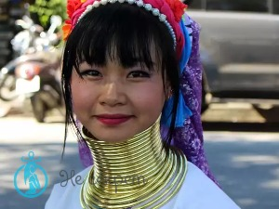
Параллельно с неграмотным уходом на состояние кожи влияет: естественная сухость кожных покровов;
наличие вредных привычек;
возрастные изменения;
несбалансированное соотношение полезных веществ в пище; неправильное положение шеи во время ночного отдыха;
отсутствие должного внимания со стороны «хозяйки».

Slide 5
Активизировать обменные процессы, подпитать и улучшить текстуру кожи можно при помощи масок, приготовленных из компонентов, которые найдутся в каждом доме. Домашние рецепты масок для шеи: Смешать 1 натёртую варёную картофелину с 2 ст. л. огуречного сока. Нанести тёплым на деликатную зону на четверть часа. Рекомендуется шею обмотать плёнкой или полотенцем. После тщательного очищения кожных покровов при помощи мягкой косметической кисти нанести яичный белок на шейную зону. Смыть тёплой водой через 15 минут, а затем нанести питательный крем. Смешать сметану и оливковое масло в равных количествах. Нанести на кожу и обмотать шею пленкой, а сверху полотенцем или чистой тканевой салфеткой. Смыть через 15 минут простой водой.

Slide 6
Ежедневное выполнение нехитрых упражнений также активизирует все процессы, происходящие в эпидермисе.
Кожа после такой гимнастики становится упругой и эластичной. Упражнения для шеи, направленные против морщин: Максимально наклонить голову вниз и поднять 20 раз.
Наклоны в стороны по 20 раз. По 20 раз повернуть голову поочередно в одну сторону и другую. Упереться кулаками в подбородок. Попробовать открыть рот с усилием 10 раз. Каждое из упражнений нужно выполнять медленно, стараясь при этом напрягать шейные мышцы
Каждое из упражнений нужно выполнять медленно, стараясь при этом напрягать шейные мышцы

Slide 7
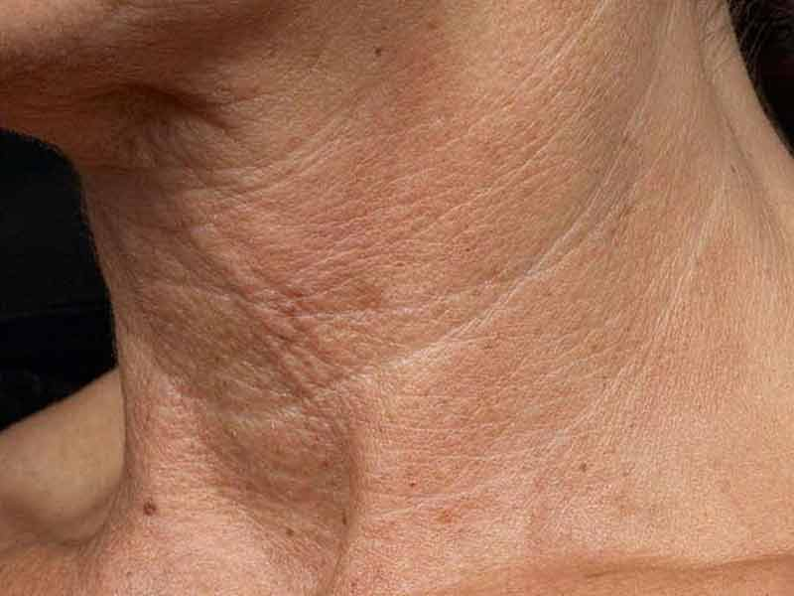
Все косметические мероприятия, которые проводятся в салонах и клиниках красоты, пользуются популярностью по причине практически мгновенного эффекта. Прелестниц редко останавливают возможные побочные явления, наличие противопоказаний и высокая стоимость. Салонные и клинические процедуры проводятся при помощи аппаратуры или в виде инъекций. Предварительно рекомендуется все нюансы применения выбранного метода обсудить с врачом. В современной косметологии возможно избавление от морщин при помощи следующих процедур

Slide 8
В современной косметологии возможно избавление от морщин при помощи следующих процедур:
RF терапия — воздействие электромагнитных импульсов, которое приводит к стимуляции выработки коллагена.
Процедура фотоомоложения лица – активизация выработки эластина и коллагена за счёт воздействия на кожу лазерных лучей.
Элос-омоложение – запуск регенерации под воздействием электрической и световой энергии.
Лазерная наноперфорация – стимулирует выработку необходимых для питания и восстановления кожи веществ за счёт сжигания верхнего слоя кожи при помощи лазера. Предварительно, независимо от возраста и самочувствия, следует обязательно посетить доктора. Также перед каждой процедурой существует определённая подготовка, рекомендации по которой нужно неукоснительно соблюдать.

Slide 9
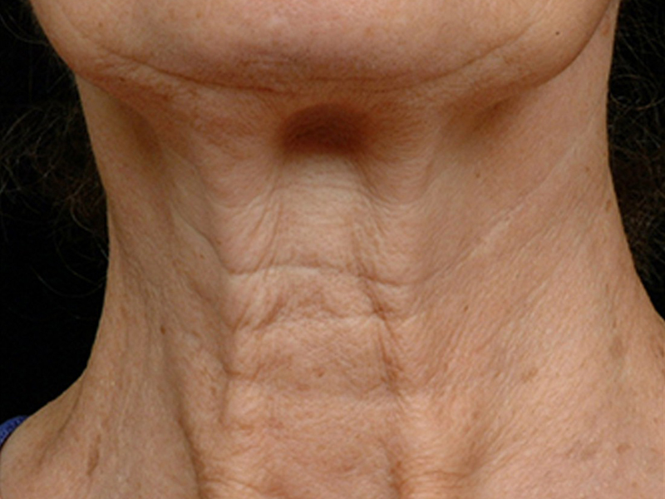
Предварительно, независимо от возраста и самочувствия, следует обязательно посетить доктора. Также перед каждой процедурой существует определённая подготовка, рекомендации по которой нужно неукоснительно соблюдать.
Так называют уколы ботокса, хотя инъекционно вводиться не только это препараты ботокса. Кроме инъекций ботулотоксина существуют и другие методы. Это:
Мезотерапия – введение в глубокие слои кожи препаратов на основе гиалуроновой кислоты. Что эффективнее мезотерапия или биоревитализация подробнее здесь.

Slide 10
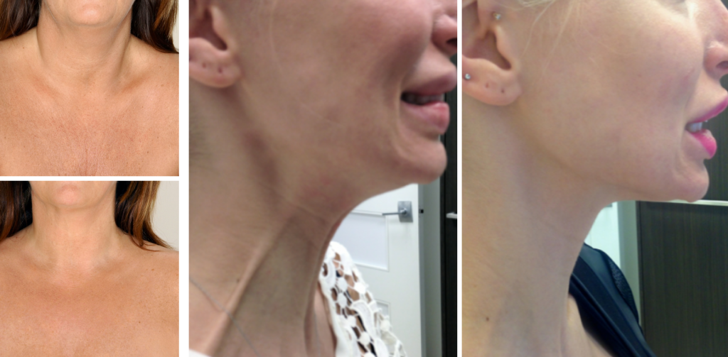
Биоревитализация – процедура биоревитализации основана на инъекциях гиалуроновой кислоты.
Биоармирование – специальные уколы полимолочной или гиалуроновой кислоты для укрепления кожного «каркаса».
Плазмолифтинг – введение в глубокие слои кожи обогащенной плазмы, то есть лифтинг плазмой.

Slide 11
Чтобы избежать преждевременного появления морщин на шее необходимо:
Всегда следить за правильностью осанки при ходьбе, не наклонять голову слишком низко во время чтения или работы за компьютером.
Прекратить прижимать подбородок к груди. Отказаться от сна на высоких подушках.
Прекратить разговаривать по телефону, а также читать лёжа. Отказаться от частого приёма продуктов быстрого приготовления.
Рационально питаться, употребляя свежие овощи и фрукты. Употреблять нужное количество жидкости. Обеспечить кожным покровам должный и грамотный уход при помощи кремов, масок, специальных упражнений и массажа.
Кожа на шее нуждается в подпитке и увлажнении точно так же, как и покровы на лице. Ведь тонкий слой эпидермиса и малое количество сальных желёз приводят к преждевременному старению кожи, если ей не обеспечивать необходимый уход.

Slide 12
Очищение, увлажнение и питание кожных покровов на лице должны плавно опускаться вниз на зону декольте и шеи.
Лёгкие ежедневные процедуры и применение кремов в комплексе с гимнастикой помогут предотвратить раннее появление морщин.
Также перечисленные мероприятия помогут разгладить уже появившиеся складки.
Только не стоит забывать, что регулярность, грамотность и рациональный подход – это три незаменимых помощника не только профессионального косметолога, но и каждой женщины в деле борьбы с морщинами.

